Slide 1

Kouzlení na sociálních sítích
Jak snadno tvořit krásné příspěvky s Canvou a chytrou asistentkou (AI)
Aleš Jančar
Notes:
Stručné poděkování za odvedenou práci. "Vy jste naši nejlepší!" Zdůraznění klíčové role prodejců/koordinátorů.
Máme Pro Vás Exkluzivní OdměnuOznámení, že se nejedná o standardní slevu, ale o jedinečný zážitek. Přechod k tomu, co je to "DEDRA DAY".

Slide 2
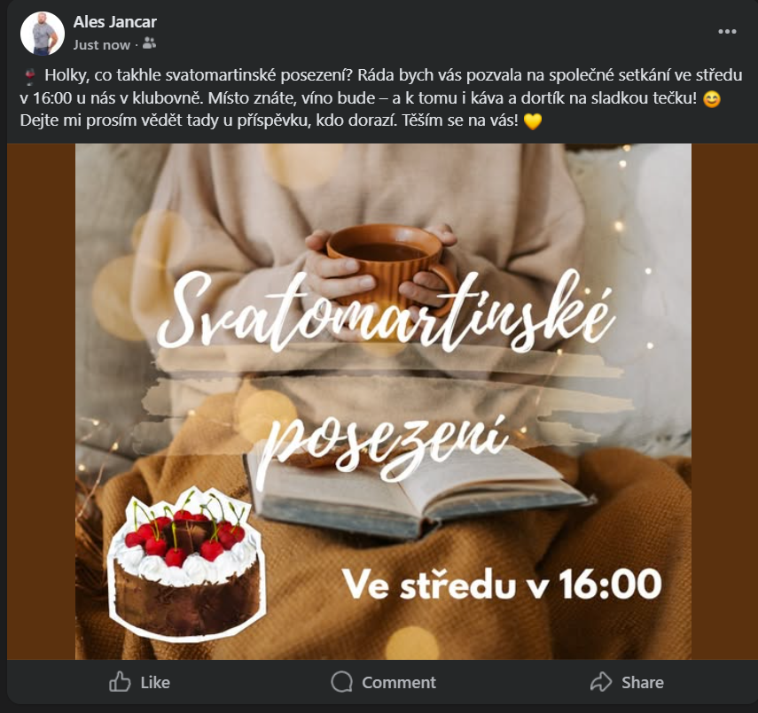
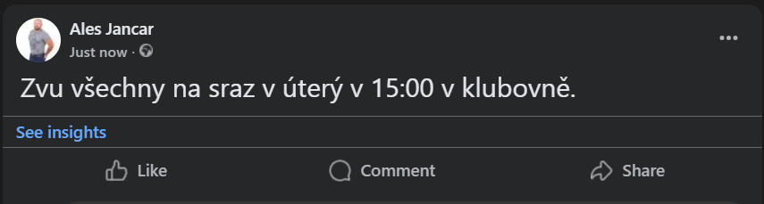
Proč to vlastně děláme?
Před
Po
Notes:
Téma: Seznámení a cíl setkání
Vítejte!
Kdo jsem já? (Představení lektora)
Kdo jste vy? (Rychlé kolečko, co děláte na Facebooku)
Náš cíl: Dnes si každá z vás vytvoří jeden krásný příspěvek.

Slide 3

Seznámení s nástroji
Umělá inteligence (AI) – Naše chytrá asistentka
  Pomůže nám vymyslet text.
Canva – Naše digitální výtvarná dílna
  Pomůže nám vytvořit obrázek.
Notes:
Téma: Plán workshopu
KROK 1: Necháme si poradit s textem od AI (asistentky).
KROK 2: Vytvoříme v Canvě (dîlně) hezký obrázek.
KROK 3: Spojíme to dohromady a máme hotovo!

Slide 4
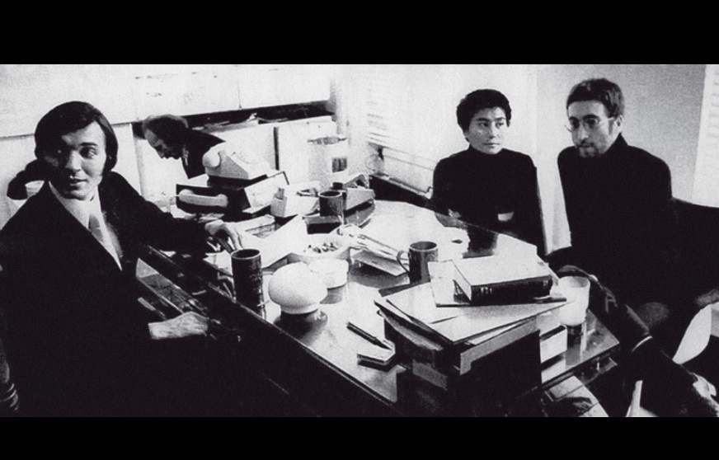
Jak se správně zeptat chytré asistentky
Budeme jí dávat "příkaz" nebo "zadání".
Musíme jí říct přesně, co chceme.

Slide 5


Rozdíl mezi špatným a dobrým zadáním
Napiš pozvánku
Napiš krátký, milý a vřelý text na Facebook. Chci pozvat své kamarádky na svatomartinské posezení u kávy a dortu. Bude se konat příští úterý v 15:00 v naší klubovně.

Slide 6
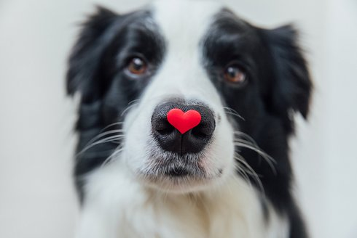
Zkoušíme AI
Váš úkol:
Otevřete si AI (ChatGPT / Gemini / Copilot).
Napište jí své zadání (můžete se inspirovat mým).
Až vám odpoví, vyberte si text, který se vám líbí.

Slide 7
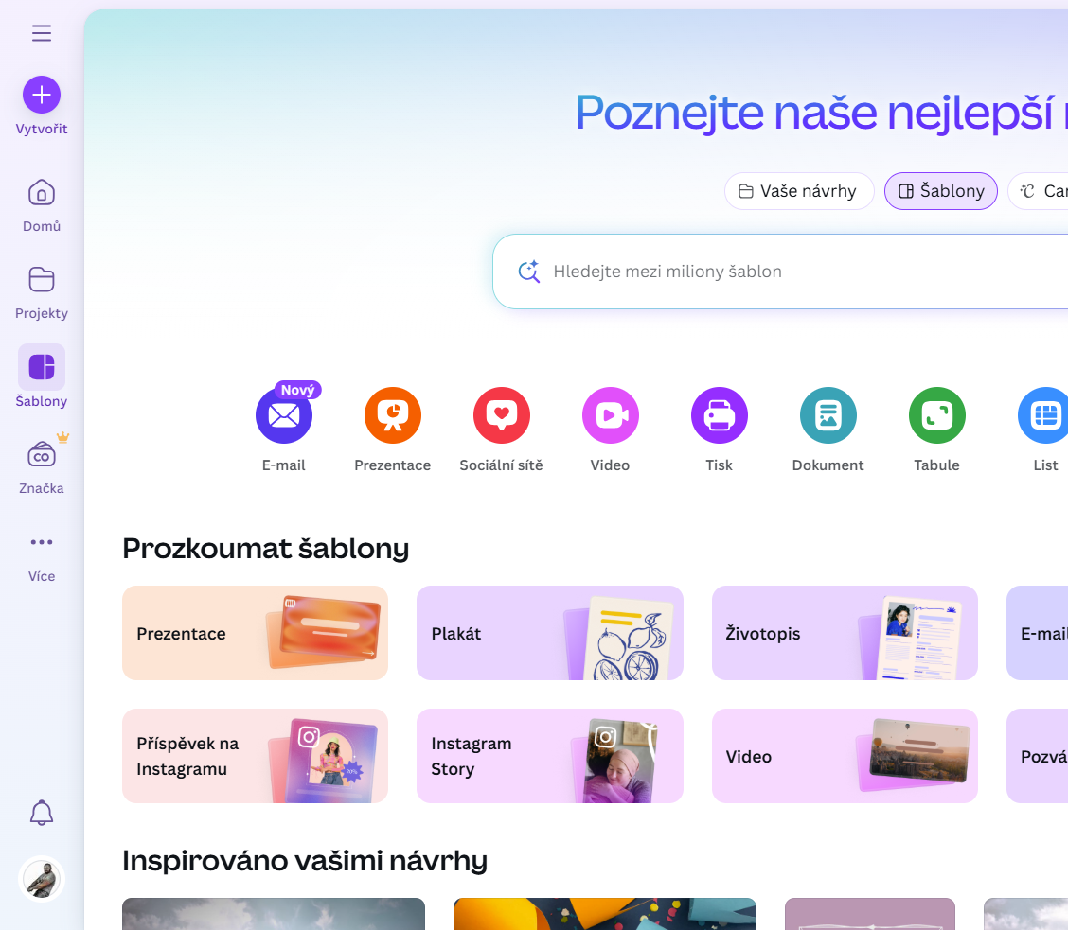
Seznámení s Canvou
Naše výtvarná dílna
Otevřete si aplikaci nebo www.canva.cz
Přihlašte se
Našim úkolem je vyhledat možnost „Příspěvek na Facebook“

Slide 8
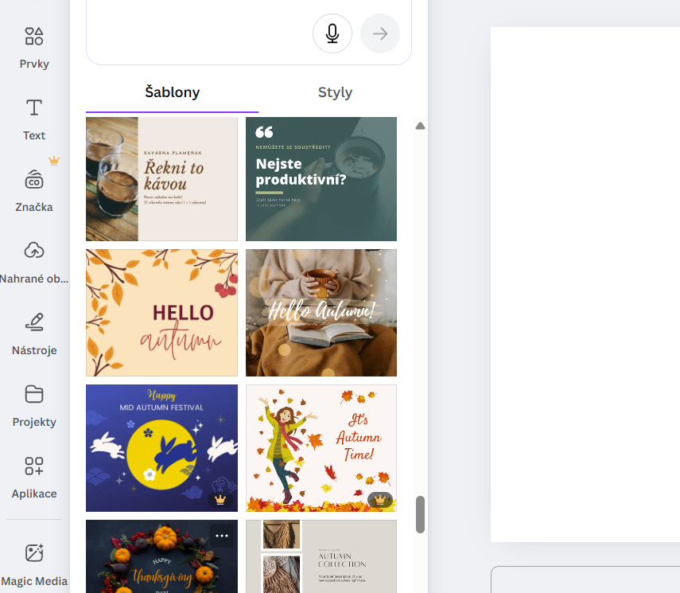
Hledáme šablonu (vzor)
Kouzlo šablon
Nemusíme nic kreslit! Použijeme hotové vzory.
Vlevo je pole "Hledat šablony".
Hledáme klíčová slova: "káva", „listopad", "pozvánka", "dort", "květiny"
POZOR: Vybíráme ty, které jsou "Zdarma" (nemají ikonu korunky).

Slide 9
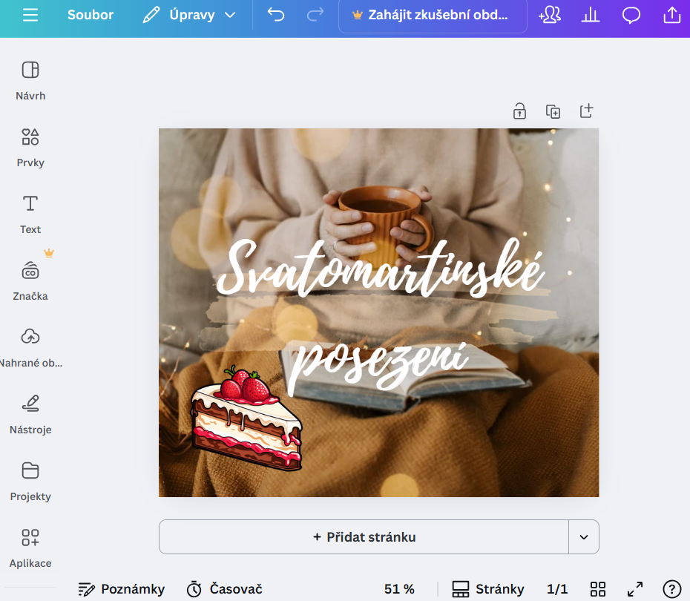
Jdeme upravovat!
Vyberte si šablonu,
která se vám líbí.
Změna textu: Klikněte 2x na text v šabloně a přepište ho na svůj (např. „Svatomartinské posezení").
Změna fotky:
Vlevo klikněte na "Fotky" nebo "Prvky".
Najděte novou fotku (třeba „dort").
Chytněte ji myší a přetáhněte na místo staré fotky.

Slide 10
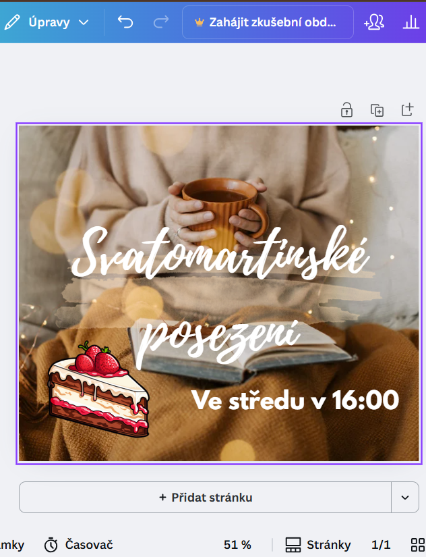
DÁME TO DOHROMADY
V Canvě vlevo klikněte na tlačítko "Text" (vypadá jako písmeno T).
Vyberte "Přidat textové pole".
Do tohoto pole VLOŽTE svůj text (klávesy Ctrl + V nebo dlouze podržet na telefonu).
Upravte velikost a barvu písma, aby bylo čitelné.
TIP: Na obrázek patří jen to nejdůležitější (CO, KDY, KDE). Dlouhý text dáme později přímo na Facebook.

Slide 11
ULOŽENÍ HOTOVÉHO OBRÁZKU
Vpravo nahoře klikněte na "Sdílet".
Poté klikněte na "Stáhnout".
Formát nechte (PNG nebo JPG) a potvrďte "Stáhnout".

Slide 12
Jak nahrát příspěvek na Facebook
Jít na "Co máte na mysli?".
Kliknout na "Foto/video".
Nahrát náš stažený obrázek.
Do textového pole nad obrázek můžeme napsat zbytek textu od AI (tu milou "omáčku").
Zkopírujeme pomocí dlouhého podržení na telefonu nebo CTRL+C a CTRL+V na počítači.

Slide 13

SKVĚLÁ PRÁCE
✅ Použít AI (asistentku) pro nápad na text.
✅ Najít a upravit šablonu v Canvě.
✅ Změnit text a obrázky.
✅ Vložit text od AI.
✅ Stáhnout si hotový obrázek.
Nebojte se experimentovat. Nemůžete nic rozbít!

Slide 14
SPOLEČNĚ
TO DOKÁŽEME
Tvůj tým DEDRA Innovations.

